Slide 1
Enseigner l’orthographe lexicale au cycle 2

Slide 2
Orthographe lexicale
Connaissances et compétences associées:
- mémoriser l’orthographe du lexique le plus couramment
employé
- mémoriser les principaux mots invariables
- être capable de regrouper des mots par séries (familles de
mots, mots reliés par des analogies morphologiques).

Slide 3
Système orthographique français «orthographe opaque »
- Pour aider les élèves à écrire : leur faire prendre conscience des propriétés phonologiques des mots
- Connaissance relations phonèmes-graphèmes insuffisante
- Utiliser les propriétés phonologiques des mots ne permet d’orthographier correctement qu’environ 50% des mots de la langue française
- L’enseignement de l’orthographe devrait aussi porter sur les propriétés morphologiques et visuelles des mots

Slide 4
Propriétés morphologiques des mots : c’est tenir compte des mots de même famille lexicale pour orthographier
Ex : on écrit « lait » avec un « t » en raison de son appartenance lexicale aux mots « laitier » ou encore « allaiter » qui comprennent le graphème « t »
Les propriétés visuelles des mots réfèrent aux particularités orthographiques propres à chacun des mots, en l’absence d’indices phonologiques ou morphologiques indiquant leur présence
Ex: dans le mot « ballon », la consonne « l » est doublée

Slide 5
Ils n’arrivent jamais à mémoriser l’orthographe des mots.
Ils ont beau les écrire 50 fois le lendemain, ils ont tout oublié.

Slide 6
Comment savoir d’où vient le souci ?
- Essayer de comprendre quelle stratégie l'enfant utilise pour tenter de mémoriser l'orthographe d'un mot qu'on lui présente.
- Comment ? On peut lui donner une étiquette avec un mot et lui demander de le mémoriser. On lui laisse un peu de temps.
- On cache l'étiquette et on lui demande d'écrire le mot. On lui pose alors quelques questions : métacognition : Que se passe-t-il dans ta tête quand tu apprends ?

Slide 7
Un exemple :
"Comment as-tu fait pour que le mot reste dans ta tête ?"
"Est-ce que tu t'es dit quelque chose, ou tu as vu quelque chose, ou tu as pensé à quelque chose, ou ... ?
S'il ne sait pas, on recommence l'exercice en lui demandant de bien prêter attention à ce qui se passe dans sa tête.

Slide 8
Certains enfants n’utilisent que la méthode de subvocalisation (Se répéter les lettres dans sa tête ou à voix basse : "LOUP - L - O - U - P") et ne sollicitent donc que la mémoire auditive.
Ça peut être efficace sur du court terme (on se répète les lettres jusqu'au moment de les écrire) mais déjà au bout de quelques heures, tout est oublié.

Slide 10
Les méthodes d’enseignement sans erreur
1. la méthode de l’enseignement visuosémantique
2. la méthode des régularités orthographiques
3. la méthode par exposition répétée
4. la méthode par apprentissage test

Slide 11
La méthode de l’enseignement visuosémantique
• Illustrer par un dessin le concept sous-jacent à un mot intégrant la graphie pouvant poser problème
• Trouver un lien sémantique entre la graphie et le sens du mot

Slide 12
Activités en classe :
- L’orthographe illustrée
Le principe est assez simple : des mots "déguisés" qui permettent de mémoriser les particularités orthographiques. Ceci aide bien à « voir les mots dans sa tête »
Lorthographe-illustrée-9-images-par-page-fichier-1.pdf
Notes:
Par exemple, un enfant qui oublie toujours le «h» initial du mot «haut» pourrait transformer cette lettre en échelle pour ne plus l’oublier. Parlant d’échelle, en dessiner une en traçant des barreaux entre les deux «l» du mot «échelle» pourrait aider un élève à ne pas oublier de doubler cette consonne.

Slide 13
- Le dictionnaire visuosémantique du collectif GRe10
https://dico-visuo-semantique.ch (gratuit)
(Images d’exemples de mots accompagnés par des images du mot ou des aides visuels.)
- Dessine-moi un mot – M.Gosselin
https://www.mot-a-mot.com/

Slide 14
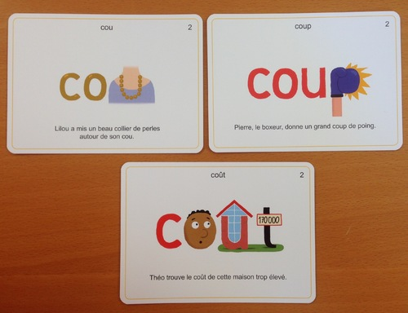

Slide 15
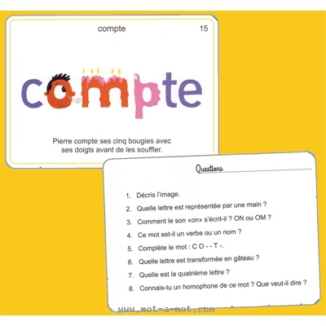

Slide 16
Les homophones illustrés – B.Stanké
Editions Passe temps

Slide 17
La méthode des régularités orthographiques
• Enseignement explicite des listes de mots inconsistants
• régularités orthographiques (ex., très, près, succès / poulet, chalet, met)
• Répétition d’informations organisées

Slide 18
Activités en classe :
Chenelière Éducation https://www.cheneliere.ca/
- Scénarios pour mieux écrire les mots
Céline Leroux et Lise Martin
- Jeux pour mieux écrire les mots
Céline Leroux et Lise Martin

Slide 19
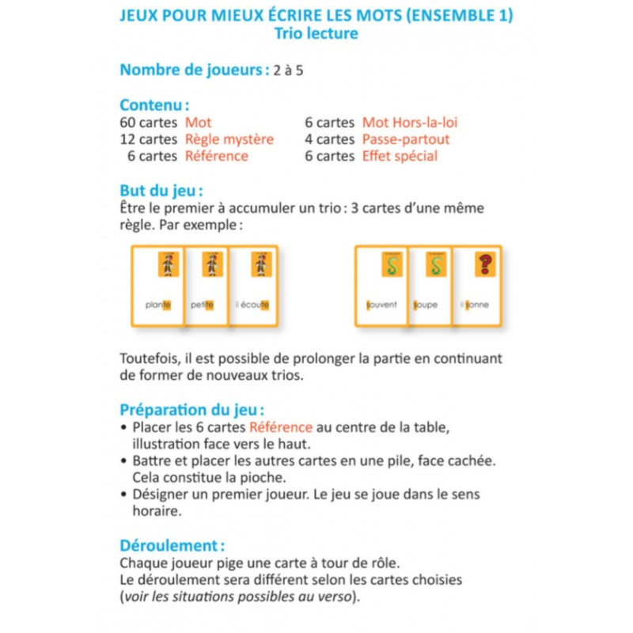

Slide 20
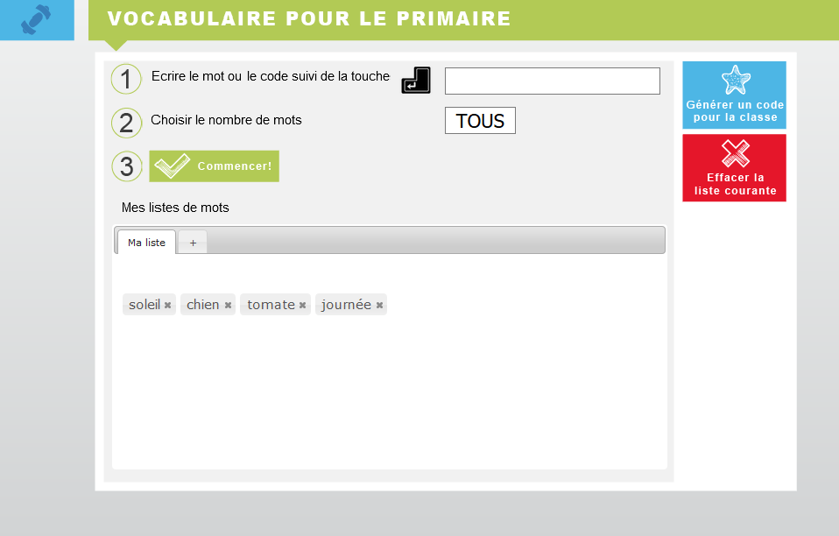
- Alloprof : http://www.alloprof.qc.ca/

Slide 21
La méthode par exposition répétée
• Production répétée de l’orthographe des mots
• Minimum de 4 à 8 reprises

Slide 22
Activités en classe:
- Ecoliciel http://www.ecoliciel.net/
Jumimots
Retrouver les paires de mots identiques dans un tableau.
Mot intrus, jeu du pendu…
- Memory
- Mots cachés
- Jeux

Slide 23
Jeu mov
C‘est un jeu qui a été créé par Rémi SAMIER, orthophoniste.
Le principe est assez simple, avec un plateau de jeu (pas indispensable mais motivant pour certains enfants) et surtout un dé.
- L'enfant tire une carte-mot et la mémorise
- Il cache la carte, lance le dé
- Et il effectue l'action indiquée par le dé. On peut utiliser un dé normal ou le dé proposé avec le jeu

Slide 24
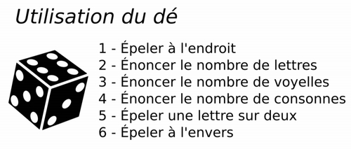
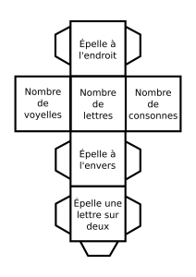

Slide 25
- En cas d'erreur, pas de soucis, on reprend la phase de mémorisation.
- Si on réussit : on avance sur le plateau, ou on gagne la carte, ou un jeton ou...
Il est important que les tâches proposées soient multiples et tirées au hasard pour éviter que l’enfant anticipe au moment de la mémorisation du mot et continue à utiliser la subvocalisation (se répéter par exemple les lettres dans le sens inverse ou le nombre de voyelles etc…)

Slide 26
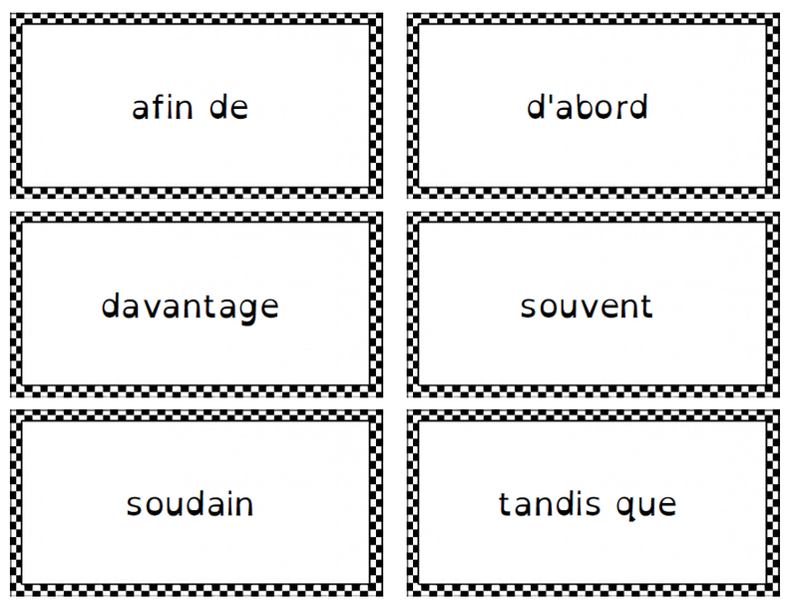

Slide 27
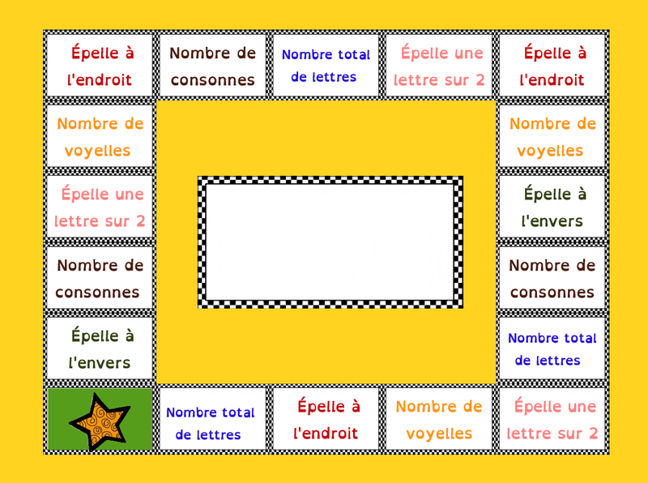

Slide 28
La dictée sans erreur
Une dictée où l’on a le droit de “ copier ”
La dictée a été préalablement préparée, la veille par exemple.
Au moment de la dictée, le texte est collé au verso de la feuille sur laquelle ils vont écrire.

Slide 29
À chaque fois qu’ils ont un doute sur l’orthographe d’un mot, il leur est permis de retourner leur feuille et de rechercher au verso, dans le texte-référence, le mot qui leur pose problème.
Revenant au recto de leur feuille, ils écrivent ce mot et souligne le mot pour lequel ils ont utilisé l’aide.
Aucune limitation du nombre d’utilisations du texte-référence
Lors de la correction, seules les erreurs qui subsistent sont décomptées du score sur 10 ou sur 20, selon le barème choisi par l’enseignant. Le nombre de recours au texte-référence est noté par l’enfant, à côté de son score, à titre personnel.

Slide 30
La méthode par apprentissage test
• Nouvelles connaissances suivies d’une évaluation de ce nouvel apprentissage
• Répétition de cette même séquence plusieurs fois
• Amélioration de la mémorisation à long terme des nouvelles connaissances
• Ex : jeu suivi d’une dictée

Slide 31
Quels mots choisir ? Quelle progressivité au sein du cycle ?
- Partir des mots essentiels et les plus fréquents
Exemple : Ces 70 mots constituent à eux seuls 50% des mots de tout texte français, quel qu'en soit le type ou le thème.
Un outil les échelles de fréquence.
Échelle Dubois Buyse (logiciel éducatif.fr)
Échelle de Nina Catach

Slide 33
La copie au service de l’orthographe lexicale
Ce que nous dit la recherche:
« ... le fait de connaître l’orthographe d’un mot permettrait de le copier plus rapidement car il est lu plus vite (par adressage) et traité en une seule unité.
En parallèle, on peut faire l’hypothèse que la copie facilite l’acquisition de l’orthographe ».

Slide 34
Je meurs de seuf auprès de la fontaine, chault comme feu et tremble dent à dent, en mon pays suis en terre loingtaine, lez ung brasier frisonne tout ardent, nu
comme ung ver, vestu en president, je riz en pleurs et attens sans espoir, confort reprens en triste desespoir, Je m'esjoys et n'ay plasir aucun, puissant je suis sans force et sans pouoir, Bien recueully,
debouté de chascun.

Slide 35
Points importants
→ Pour être efficaces, les situations de copie doivent être soutenues. L’enseignant accompagne, guide, fait verbaliser, montre et dynamise l’activité des élèves
→L’explicitation des procédures utilisées par chacun, puis l’
entraînement pour acquérir les plus efficaces, de manière progressive constituent une démarche qui permet aux élèves d’être acteurs de leurs apprentissages.
→ Faire émerger les stratégies de copie

Slide 36
→ Une pratique régulière : écrire tous les jours, peu mais souvent, permet d’installer les compétences.
→ Multiplier les situations de copie directe ne suffit pas,
mieux vaut privilégier les situations de copie différée.
→ La copie de mots, sans un enseignement explicite de la manière de les stocker en mémoire, ne permettra pas aux élèves d’en retenir l’orthographe.
Notes:
Faire réfléchir les élèves sur leurs pratiques. « Comment fais-­tu pour copier une phrase, un mot ? Que regardes-­tu ? La première lettre ? La première syllabe ? La moitié du mot ? Le mot entier ? »
Comparer les stratégies entre élèves pour établir les méthodes qui seront les plus efficaces (rapidité et correction).
Faire expliciter le rôle de la mémoire : se construire l’image mentale du mot.
Les stratégies seront différentes d’un élève à l’autre, mais l’objectif sera d’augmenter la vitesse de copie correcte pour tous.

Slide 37
Pourquoi apprendre à copier?
La copie joue un rôle fondamental dans l’intégration de l’orthographe, à condition :
que l’élève soit conscient de ses démarches
que son attention soit sollicitée autour des phénomènes de langue
que sa mémoire soit sollicitée

Slide 38
Entraînement à la rapidité
augmenter l’empan visuel
augmenter la quantité de mots en transport-copie
augmenter la vitesse de copie progressivement

Slide 39
Quelques principes :
- La copie doit toujours faire sens (mot et phrase pris dans un contexte et connus)
- Il est vraiment important que les élèves soient conscients des différents modes de mémorisation possibles, qu’ils en parlent entre eux, qu’ils s’y essaient :
- épeler (mémoire auditive)
- voir le mot dans sa tête (mémoire visuelle)
- écrire (mémoire kinesthésique)

Slide 40
Exemples d’activités :
Une progression possible :
1. copie à côté
2. copie en dessous
3. copie au verso
4. copie marchée
5. copie découpée
6. copie surveillée

Slide 41
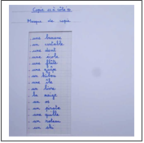
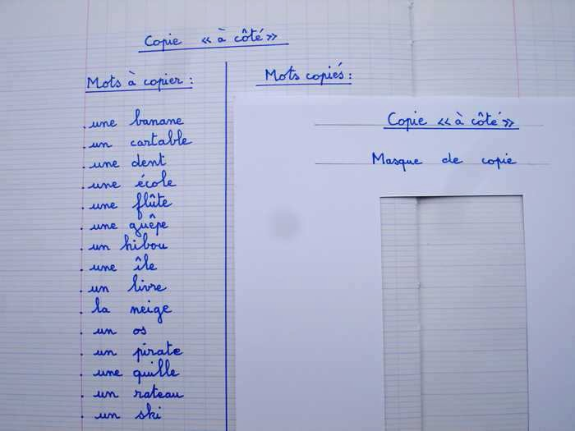
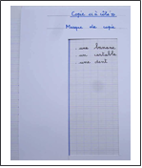
Copie à côté :

Slide 42
Copie en dessous
Modalités :
Même déroulement avec cache horizontal :
On donne à chaque élève une liste de quelques phrases constituant un petit texte connu des élèves et une feuille de bristol présentant une fenêtre horizontale qui, par glissement, permet soit de lire la phrase soit de la recopier en dessous du modèle.

Slide 43
Copie au verso
Modalités :
On donne à chacun, sur une feuille lignée, un petit texte de plusieurs lignes connu et compris des élèves. Le texte pourra être lu auparavant à haute voix par l’enseignant.
La consigne est de recopier ce texte au verso de la feuille.

Slide 45
Copie marchée
Texte caché derrière un paravent. Les élèves passent derrière voir le texte et repartent écrire à leur place. Ils ont des tickets de passage. À chaque passage on donne un ticket. Objectif : le moins de tickets utilisés et le moins d erreurs

Slide 46
Copie découpée
L’élève doit découper ce texte en morceaux mémorisables. Quand tout le monde a découpé son texte, la copie peut commencer :
L’élève lit le premier morceau, puis le détruit en le déchirant,
Ensuite, il recopie cette partie du texte qu’il a mémorisé sur son cahier, il procède de même pour tous les autres morceaux.

Slide 47
La copie « surveillée en binôme » à partir d’un texte affiché au tableau
La classe est divisée en deux : les copieurs et les surveillants.
Les copieurs s’installent face au tableau, chaque surveillant s’installe face à un copieur avec une feuille de papier et un stylo.
Le surveillant note le nombre de fois où le copieur lève la tête pour prendre une information sur le tableau (il peut aussi – quand l’activité est bien installée – noter sur le texte les endroits où le copieur s’est arrêté pour regarder le tableau),
à la fin de la copie, il note le temps écoulé et contrôle la copie

Slide 48
Autres activités de copie …
http://www.circ-ien-saint-louis.ac-strasbourg.fr/IMG/pdf/activites-copie-ien-creusot-2.pdf

Slide 49
Un outil : scriptum
32 séances d'enseignement, courtes, de 10 à 20 minutes par jour, utilisables en collectif, s'adressant à tous les élèves, avec un matériel différencié selon les niveaux.
Objectifs :
• apprendre à copier vite et bien
• développer des stratégies pour mémoriser l’orthographe lexicale

Slide 50
32 séances extrêmement détaillées, elles suivent toutes un déroulement identique :
- Une phase introductive pour rappeler ce qui a déjà été vu et pour présenter la nouvelle stratégie que les enfants vont apprendre à développer.
- La séance à proprement parler : apprendre la nouvelle stratégie et s’entrainer à l’appliquer, sans oublier la vérification par une correction collective.
- Un retour sur l’activité, permettant de relier ce qui vient d’être appris à tout ce qui a été déjà vu et notamment à l’objectif premier, devenir « copieur expert ».
- Une synthèse de ce qui vient d’être appris (qui servira de trace écrite)
- « Et demain », pour mettre fin à la séance tout en évoquant ce que l’on fera la fois suivante.

